Slide 1

模块三 2018-植物分子生物学综合实验
小麦幼苗在盐胁迫条件下的形态、
生理和基因表达的适应性变化

Slide 2
第一部分 实验进度安排
一、9-10周: 培苗（小麦）
二、11周：NaCl胁迫
1、1/2 Hoagland配制
(1)Ca(NO₃)₂溶液：16.41g/200 ml
(2) KNO₃溶液 10.11 g/200 ml
(3) MgSO₄.7H₂O溶液 12.32 g/200 ml
(4) KH₂PO₄ 溶液 5.44 g/200 ml

Slide 3
(5) Fe-EDTA EDTA-Na: 1.481g + FeSO₄ 7H₂O:
1.114g /200 ml
(6) 微量元素(1000 ml)
H₂BO₃, 2.860g; MnSO₄, 1.015g; CuSO₄.5H₂O, 0.079g; ZnSO₄.7H₂O, 0.220g; H₂MoO₄, 0.090g
取900ml蒸馏水，加(1)、(2)、(3)、(4)各10 ml + (5) 和（6）各1ml，用蒸馏水定容到刻度。稀释1倍即为1/2 Hoagland 培养液。

Slide 4
2、盐胁迫溶液配制
用1/2 Hoagland培养液，分别配制0，50，200，400 mM
NaCl溶液。
3、盐胁迫处理
取出砂培小麦苗48盆，用蒸馏水冲洗并滤干后，放入塑料周转箱中。分4组，用0，50，200，400 mM NaCl溶液胁迫处理1周，每处理组12盆。调节底部NaCl溶液液面高度约2～2.5 cm。

Slide 5
4、胁迫期间的管理
（1）用相应的NaCl溶液润湿石英砂，注意切勿碰到茎叶。
（2） 每隔2-3天更换一次胁迫溶液。随着培养时间的延长，培养液的pH和营养成分（离子的选择性吸收）会发生变化。
（3）培养条件：培养温度和湿度，昼夜温差，光照时间和强度。

Slide 6
三、测定营养指标：胁迫1周后（第12周） 1 d
1、营养指标测定
（1）观察整株生长状况，照相示意，并将胁迫一周后的小麦整体生长情况以文字形式记录下来。
（2）每处理组随机取30株，随机分成3组，每组10株，称重得每株鲜重（mg/株）；再将地上部分和根系分开后称鲜重，测得地上部分mg/株和根mg/株。
（3）株高测定：随机取30株，分3组， 以着生根的位置到最长的2个叶片间的距离作为株高。

Slide 7
2、取样和样品保存
（1）液氮保存（测定渗透胁迫基因表达）
称取根和地上部分鲜样各0.5000 g（二份）,用铝箔包裹，置于纱布包中,纱布包带有长线标签，放入液氮罐或-超低温冰箱中。
（2）冰箱冷藏（测定生理指标）
取若干保鲜袋，贴上标签，将不同处理所取得的地上部分和根鲜样，用湿纱布擦尽表面后放入保鲜袋，冰箱冷藏（0-4℃）

Slide 8
（3）干样制备
取余下的新鲜叶样，放于带孔纸袋中，置于105 ℃烘箱高温杀青15 min，然后，转入85 ℃烘干约4-6 h。
将干叶样80目粉碎过筛后，置于磨口广口瓶中，用于干指标脯氨酸、NO₃-、NH₄⁺氮和可溶性糖含量的检测。

Slide 9
第11周：盐分胁迫
第12周：膜相对透性和丙二醛含量测定 （以鲜样为材料）
1、营养指标测定：
2、膜相对透性测定：电导率法检测
3、叶绿素：分光光度法
4、丙二醛含量测定：硫代巴比妥酸法

Slide 10
第13-14周：脯氨酸、NO₃-、NH₄⁺氮和可溶性糖检测
以干样为材料
1、脯氨酸含量测定; 2、植物组织NH₄⁺氮的测定；
3、NO₃⁻氮含量测定； 4、可溶性糖
第15-16周：盐胁迫应答基因表达分析
以液氮保存或超低温保存的材料
1、RNA提取; 2、反转录cDNA 3、RT-PCR;
4、琼脂糖凝胶电泳 4、 撰写综合实验报告
Notes:
吸收↓→铵离子含量↑→氨基酸
GDH,GoGAT下降导致铵离子↑，
主要是因为NR的活性随着硝酸根离子下降了

Slide 11
第二部分 生理和分子指标测定
实验一 植物质膜相对透性检测
(一 ) 原理
植物组织受到胁迫伤害时，由于膜的功能受损或结构破坏，而使透性增大，细胞内的各种水溶性物质包括电解质将有不同程度的外渗。将植物组织浸入无离子水中，水的电导率因电解质的外渗而加大，伤害愈重，外渗愈多，电导率越大，故可通过电导率的测定得知伤害程度，求出质膜相对透性。

Slide 12
（二）仪器：
DDS-11A型电导率仪；真空减压抽气泵；水浴锅；
电子天平，剪刀，镊子
（三）玻璃仪器
1、50 ml 三角瓶（12个） ，减压抽气用
2、15-20 ml 试管 （12个）
先用洗液浸15- 20 min，然后，倒出洗液（回收），用自来水冲洗后，用洗衣粉洗刷，再用自来水冲洗后，最后用蒸馏水洗2-3次。

Slide 13
（四）方法
1、蒸馏水洗净叶片材料。
2、用剪刀剪成1 cm小段，称取0.5000 g，三份，加入10 ml蒸馏水，放在真空泵中抽气20 min ，以排除细胞间隙的空气，叶片成半透明状,沉入水中。
3、取出叶片后，用吸收纸吸干，用干净的镊子分装于20 ml洁净的刻度试管中， 各加入蒸馏水10 ml。

Slide 14
4、将上述试管在25℃保持1 h，期间多次摇动，到时用电导率仪测定电导率（S₁)。
5、测毕，试管加盖后，置于沸水浴中10 min，以杀死植物组织，冷却到室温后，测终电导率（S₂)。
（五）结果：以（平均值 ± SD）表示
1、若蒸馏水的电导率为S₀，则：
相对电导率（Lt)=（S₁-S₀)/(S₂-S₀）
2、若对照的相对电导率为L_{ck}，则：
膜伤害度（%）=（ L_{t}- L_{ck} )×100/(1- L_{ck})

Slide 15
（六）注意事项
1、容器必须彻底清洗干净，可加入去离子水测电导率是否维持在1~2 S。
2、测定电导率时，要防止口呼出CO₂进入试管。
3、温度对电导率测定影响很大，S1和 S2要求在同一温度下测定。

Slide 16
实验二 丙二醛(MDA)含量测定
(一 )原理
植物器官在逆境胁迫或衰老时，往往会发生膜脂过氧化作用，丙二醛(MDA)是其产物之一，通常以测定丙二醛含量的高低来表示膜脂质过氧化作用的水平。
在酸性和高温条件下，丙二醛可与硫代巴比妥酸（TBA) 反应，生成红综色的3,5,5-三甲基恶唑-2,4-二酮，在532 nm处有最大吸收。
Notes:
一，避盐 离子胁迫，渗透胁迫
1，泌盐 N P K ↓ Cl
2，拒盐 如何解决渗透胁迫 ？
3，稀盐 地上部分肉质化，生长加快，使得体内钠离子含量下降；钠离子区域化，钠离子分布在不重要的器官，如老叶，如细胞中的细胞壁；降低细胞水势降低渗透胁迫。
二，耐盐
1，渗透调节物质 脯氨酸，甜菜碱，多糖类，山梨醇… 水势下降避免渗透胁迫。现在已做到

Slide 17
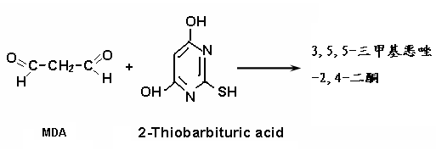
由于可溶性糖在此条件下也可与TBA反应， TBA与可溶性糖和丙二醛结合产物的吸收光谱部分重叠，而会干扰用硫代巴比妥酸对丙二醛的测定。已知TBA与可溶性糖反应产物的最大吸收峰在450 nm.

Slide 18
为减少可溶性糖对结果的影响，根据Lambert-Beer定律，可采用双组分光光度法求出丙二醛的含量。
A₄₅₀=Ca ×85.4
A₅₃₂=Ca ×7.4+155000 ×Cb
即：Cb=6.45 ×10⁻⁶ ×A₅₃₂- 0.56 ×10⁻⁶ ×A₄₅₀
Ca为可溶性糖浓度（mol/L) ；
Cb为丙二醛浓度（mol/L) ；

Slide 19
（二）仪器与试剂
1、仪器： 分光光度计、离心机、恒温水浴
2、玻璃仪器
200-250 ml试剂瓶（2个）；10 ml 塑料离心管（12个); 中或小型试管（12个）；100和250 ml容量瓶各1个； 研钵和研棒

Slide 20
3、试剂
（1）10 % 三氯乙酸（TCA)
取干洁烧杯，在天平上称取25 g TCA, 用蒸馏水溶解后，转移到250 ml 容量瓶中，用蒸馏水定容至刻度。
（2）0.6 % 硫代巴比妥酸（TBA）
称取0.6 g硫代巴比妥酸于干洁烧杯中，加入20 ml 10% TCA溶液，加热溶解并冷到室温后，转移到100 ml容量瓶中，用10% TCA溶液定容至刻度。

Slide 21
（三）方法
1、MDA提取
（1） 取1.0 g植物材料，平行3份，加入10 % TCA 2 ml和少量石英砂，研磨，进一步加入8 ml TCA充分研磨成匀浆。
（2）离心管平衡后, 4000 g离心10 min, 转移上清液,即为MDA提取液。
2、显色反应
（1）吸取2 ml提取液，加入2 ml 0.6% TBA液， 加盖。沸水浴15 min。
（2）迅速冷却后，离心，取上清液分别 测定532 nm和450 nm光吸收值。对照管以2 ml 蒸馏水代替（只是代替，故仍要加TBA）提取液校零。

Slide 22
（四）结果
提取液MDA浓度（mol/L)
Cb=6.45 ×10⁻⁶ ×A₅₃₂- 0.56 ×10⁻⁶ ×A₄₅₀
Cb:丙二醛浓度(mol/L)
植物组织MDA含量：(mmol/gFW)
= Cb ×10 / W (g)
数据以 means ± SD 表示。

Slide 23
实验三 植物叶绿素含量的测定
一、实验原理
光合色素提取液中同时含有叶绿素a、叶绿素b和类胡萝卜素，它们的吸收光谱虽有不同，但又存在着明显的重叠。可分别测定在663 nm、645 nm的吸光值，然后根据Lambert-Beer定律，计算出提取液中叶绿素a和叶绿素b的浓度。
Ca = 12.7 A₆₆₃ – 2.69 A₆₄₅
Cb = 22.9 A₆₄₅ - 4.68 A₆₆₃
Ct = Ca + Cb = 8.02 A₆₆₃ + 20.21 A₆₄₅
（Ca：叶绿素a的浓度；Cb：叶绿素b的浓度；
Ct：叶绿素a+b的浓度；
光合色素含量单位为：mg/L ）

Slide 24
二、仪器与试剂
1、实验仪器
722分光光度计；天平；剪刀；研钵；移液管；漏斗；量筒；培养皿；滤纸；具塞试管中
2、实验试剂
丙酮；无水乙醇

Slide 25
三、实验步骤
1、光合色素提取
（1） 取新鲜叶片，剪去粗大的叶脉并剪成碎块，称取0.25 g，平行3份。
（2）放入研钵中，加入纯丙酮2 ml，少许碳酸钙（中和研磨时释放H⁺起保护作用）和石英砂，研磨成匀浆。
（3）用80%丙酮预先润湿的滤纸过滤。并用这种浓度的丙酮冲洗研钵和研棒，至残渣、滤纸无明显的绿色为止，用80%丙酮定容至25 ml。

Slide 26
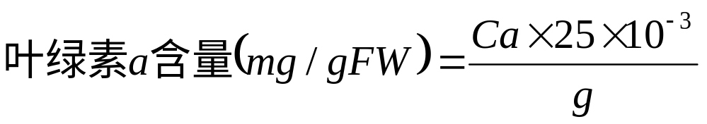
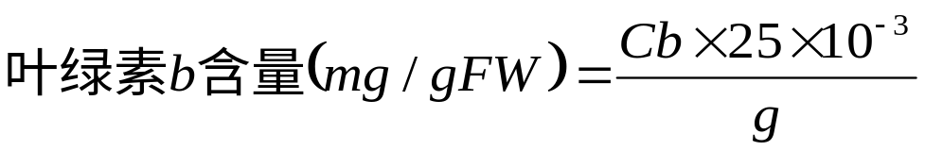
2、测定光密度
以80%丙酮为对照，分别测定上述叶绿素丙酮提取液在663 nm、645 nm的光密度值。
四、实验结果
以平均值±SE表示结果

Slide 27
实验四 植物组织NH₄⁺氮的测定
—茚三酮比色法
1、实验目的
植物组织吸收铵盐的氨后，或者当植物所吸收的硝酸盐被还原成氨后，氨会立即被同化，因而正常植物组织通常不积累NH₄⁺。然而，在逆境条件下植物往往会积累NH₄⁺。植物组织NH₄⁺含量可反映植物受胁迫的程度。本实验采用醋酸溶液提取，茚三酮比色法测定。

Slide 28
2、实验材料、主要试剂和仪器
1）主要试剂
（1）10 % 醋酸
（2）0.1 mol/L醋酸缓冲液（pH 5.4）
（3）乙醇、正丁醇、正丙醇、乙二醇
（4）5 μg/ml丙氨酸或亮氨酸标准液
（5）1% 抗坏血酸：先将蒸馏水强烈煮沸到无NH₄⁺为止（可用奈氏试剂检查）。称取0.1 g抗坏血酸溶于10 ml无NH₄⁺水中，现配现用。

Slide 29
（6）水合茚三酮试剂
1.2 g茚三酮，加入15 ml正丙醇，摇匀使之溶解，加入30 ml正丁醇和60 ml乙二醇，混匀，再加9 ml 0.1 mol/L pH 5.4醋酸缓冲液，混匀后棕色瓶保存，仅10天。
2）仪器
水浴锅、722-可见分光光度计。

Slide 30
3、 实验方法与步骤
1）NH₄⁺氮提取
称取0.5 g新鲜植物组织，于研钵中，平行3份。加入5 ml 10% 醋酸溶液，研磨成匀浆后，倒入100 ml容量瓶中，以蒸馏水稀释到刻度，混匀过滤，弃去最先滤下的一部分滤液。
2）A580nm测定
吸取2 ml滤液，加入3 ml水合茚三酮试剂和0.1 ml 1% 抗坏血酸，摇匀。加盖于沸水浴中加热15 min。取出搅拌冷却15 min后，着色溶液以酒精补加到5 ml，以0.5cm的比色皿测定A₅₈₀nm。

Slide 31
3）标准曲线
取10 ml试管8支，顺序编号。分别加入5 μg/ml丙氨酸或亮氨酸标准液0.2，0.4，0.8，1.2，1.6，1.8和2.0 ml，以无NH₄⁺水补加到2.0 ml，丙氨酸或亮氨酸的浓度为0.5，1.0，2.0，3.0，4.0，4.5，5.0 μg/ml。如样品操作测定A580nm。

Slide 32
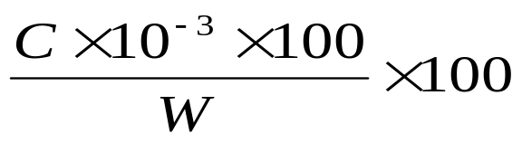
4、实验结果
植物组织NH₄⁺含量（mg/100gFW）=
C：依样品检测的A580nm，从标准曲线上查得NH₄⁺浓度（μg/ml）
W：植物样鲜重（g）

Slide 33
第三部分 综合实验报告
一、综合实验报告组成
1）摘要（200-250字）；2）关键词（3-5个）；3）英文摘要；4）引言； 5）材料与方法；6）研究结果；7）讨论；8）参考文献
二、相关要求
1）附上相关图片，并附相关图注。
2）数据处理后，以Excel 作图；以三线格作表。
3）用SPSS软件，对数据进行统计分析，说明各处理间的差异（p<0.05)。

